Slide 1



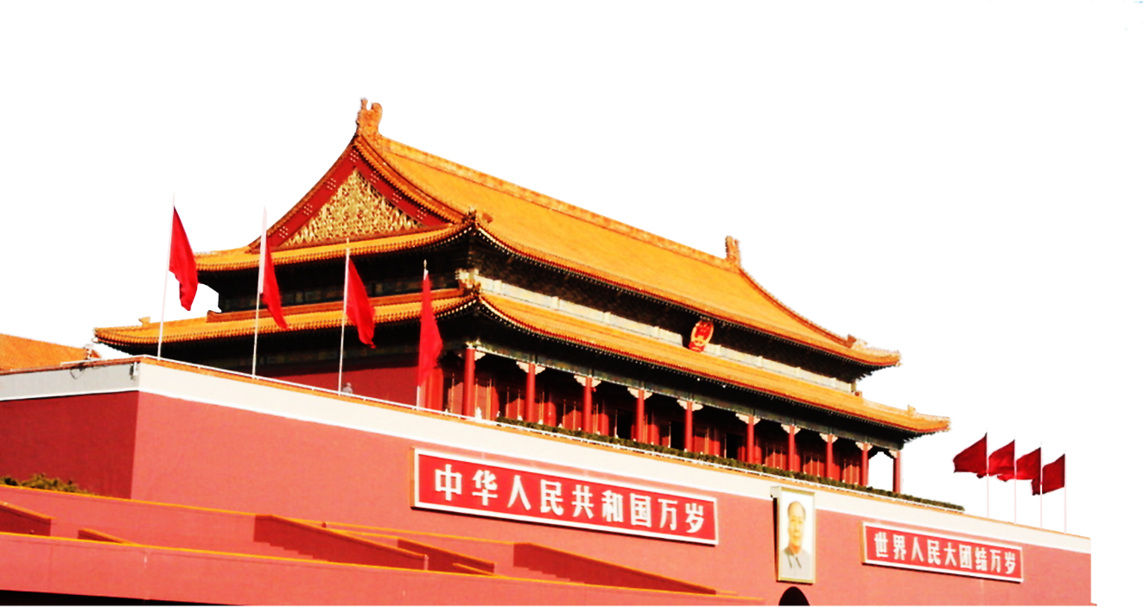
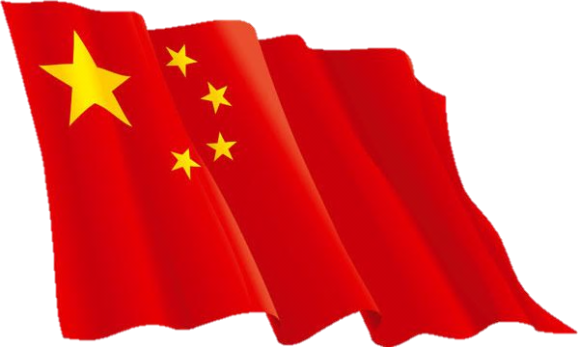

学习2020中央经济工作会议
主要内容

Slide 2
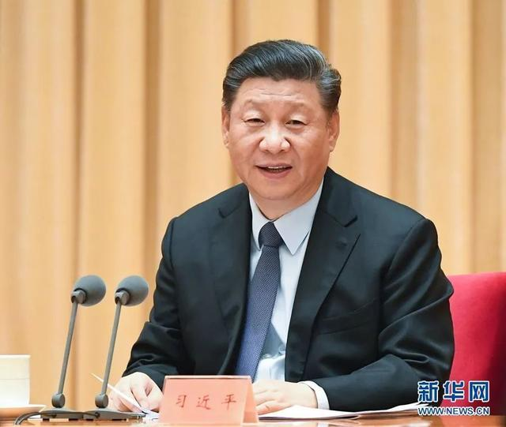

前 言
中央经济工作会议12月16日至18日在北京举行。中共中央总书记、国家主席、中央军委主席习近平，中共中央政治局常委、国务院总理李克强，中共中央政治局常委栗战书、汪洋、王沪宁、赵乐际、韩正出席会议。
习近平在会上发表重要讲话，总结2020年经济工作，分析当前经济形势，部署2021年经济工作。李克强在讲话中对明年经济工作作出具体部署，并作了总结讲话。

Slide 3
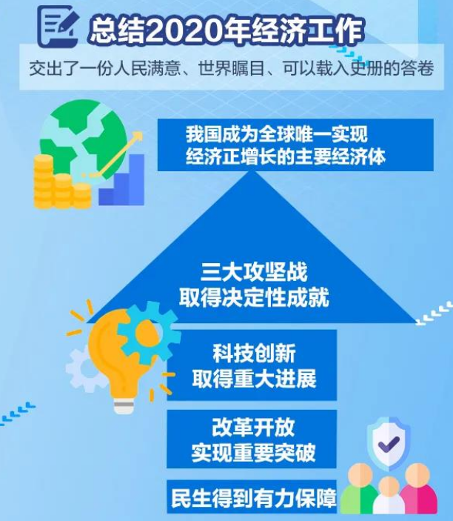
图解2020中央经济工作会议

Slide 4
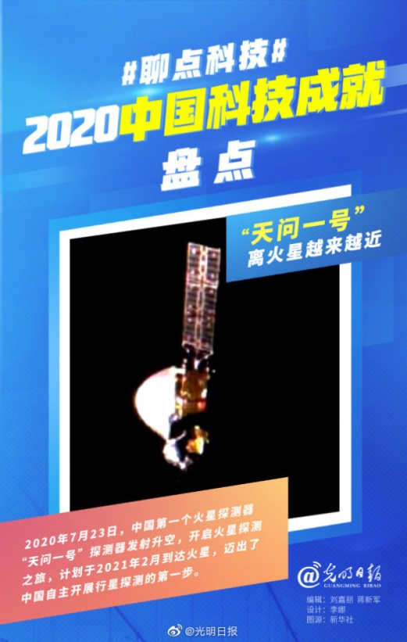
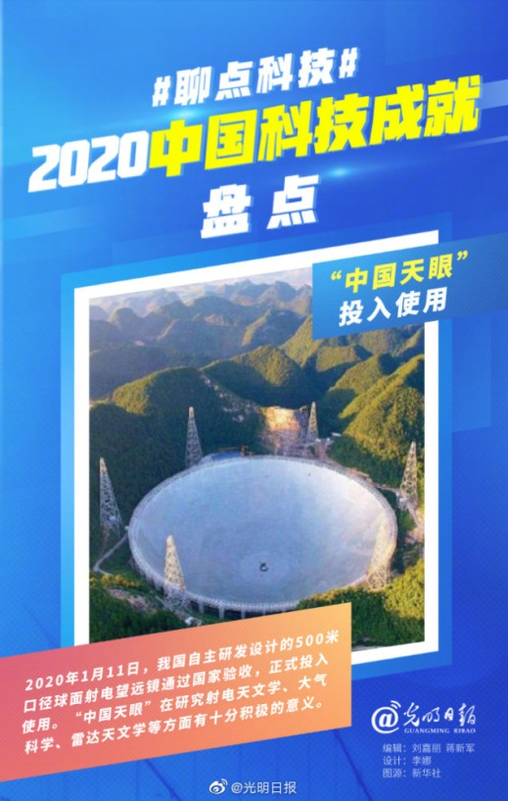
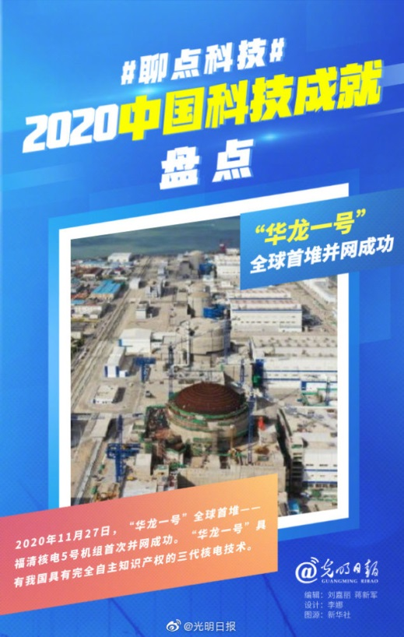
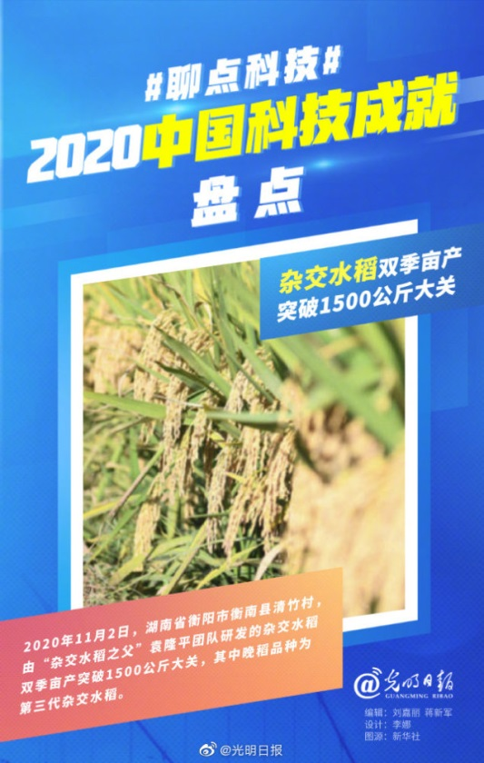
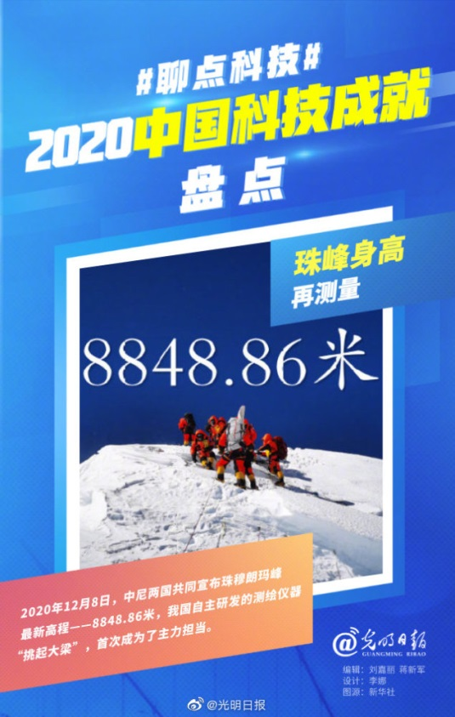
2020中国科技成就盘点

Slide 5
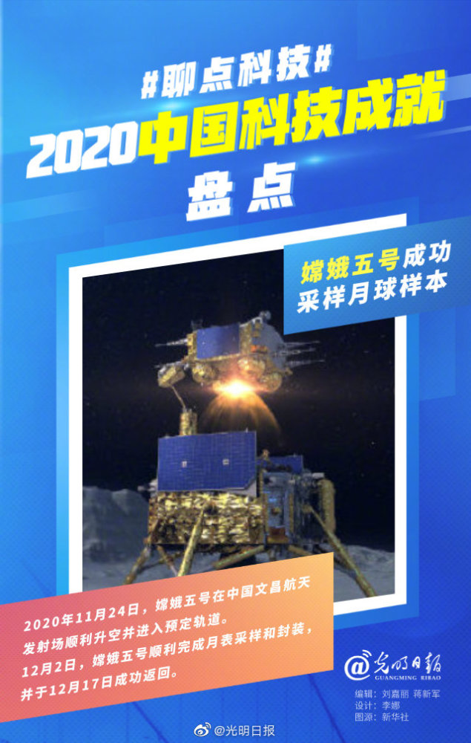
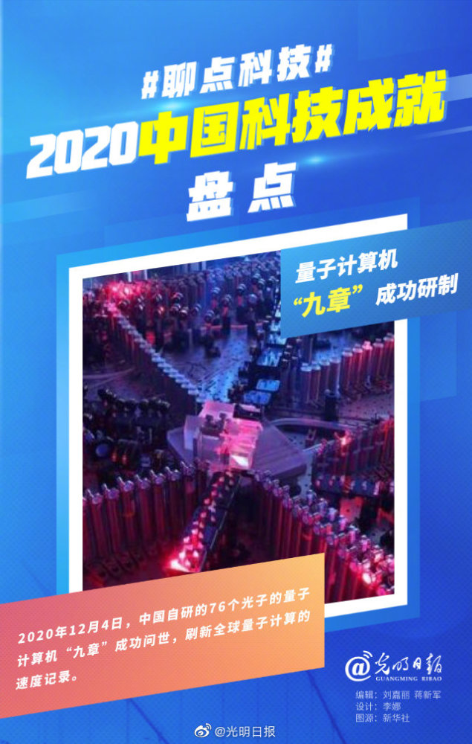
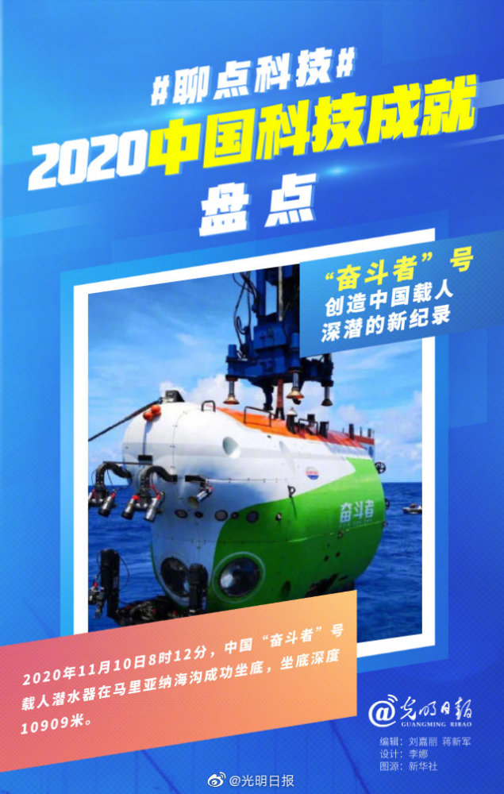
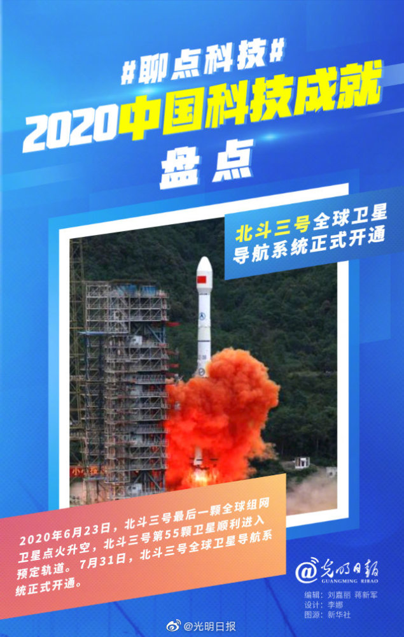
2020中国科技成就盘点

Slide 6
图解2020中央经济工作会议
“中国答卷”背后的“五个根本”
在统筹国内国际两个大局、统筹疫情防控和经济社会发展的实践中，我们深化了对在严峻挑战下做好经济工作的规律性认识：
党中央权威是危难时刻全党全国各族人民迎难而上的根本依靠
人民至上是作出正确抉择的根本前提
科技自立自强是促进发展大局的根本支撑
制度优势是形成共克时艰磅礴力量的根本保障
科学决策和创造性应对是化危为机的根本方法

Slide 7
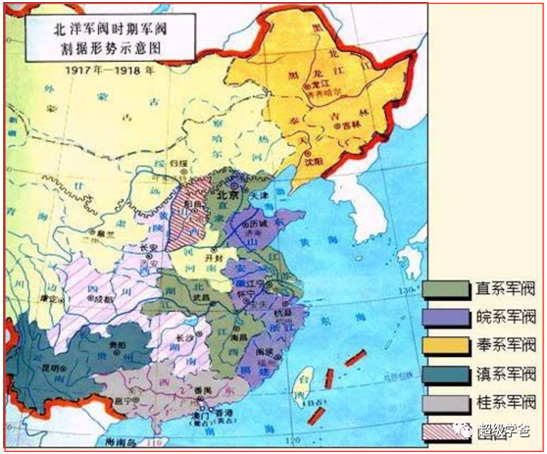
图解2020中央经济工作会议
1918年源于美国的世纪大流感。这场大流感各国的死亡人数分别是：美国67.5万，英国25万人，法国40万，加拿大5万，日本39万。
从一些零零星星的不完整的局部记录中可以看到当年疫情的严重情况。
比如直隶省（河北省）获鹿县，仅仅在1918年10-11月期间，登记的患者就有19917人，死亡1945人，9.77%的致死率。
天津版的《大公报》报道，奉天城西杨士屯等处，“因患是症而死者，每屯每日均不下十余人……”城里的棺材铺都被买空了。
1918 年11 月7 日的《申报》记载，江苏宿迁“时疫盛行”，“甚至一方皆被传染，举家无能行动，医生药铺均有应接不暇之势，并闻宿邑大兴镇棺木一律卖空”。
1918 年11月3日的《申报》记载，上海浦东一带因流感“亡者亦有十之二三。各乡村莫不沾染，蔓延数十里。陈家行、高陆两行等各乡镇几至十人九病，南汇县境病者亦多。”
当时的中国正值军阀混战，没有统一的卫生医疗体系，更没有强有力的政府去关注人民群众的身体健康。

Slide 8
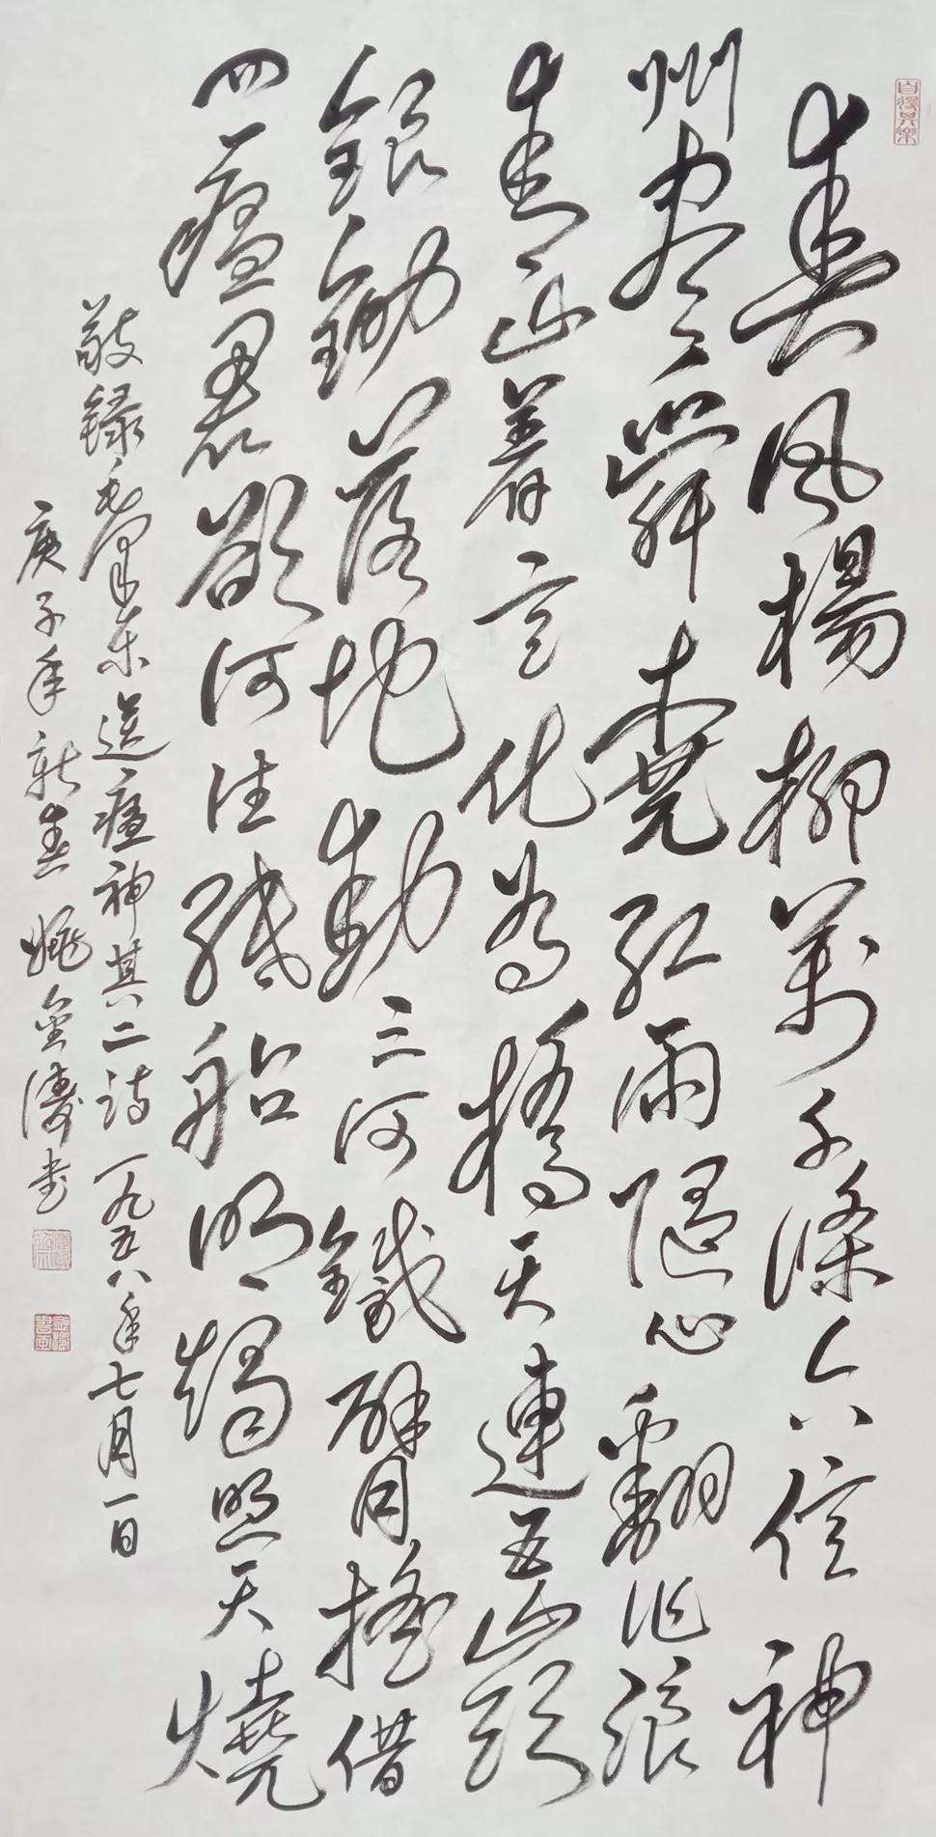
图解2020中央经济工作会议
2020年的这场疫情，让我们看到：
相比1918年，欧美国家科技进步了，经济上更有钱了，对付病毒的手段也变多了，但是政府的执行力，对民主生命安全的重视程度等并没有质的转变。世界人民更加认清了“自由”“平等”“人权”等西方价值观的真面目。
而非洲还是老样子。看似实现了主权独立，但依然面临饥饿、战争以及瘟疫的威胁。甚至由于病毒进化太快，形势更加严峻。武器更加先进，死于战乱的人更多。
只有中国，不但实现了民族解放，推翻了三座大山的压迫，还赶走了四大死亡威胁——战争、灾荒、瘟疫、匪患，并且已经来到了民族复兴的攻坚阶段。
七律 送瘟神——毛泽东

Slide 9
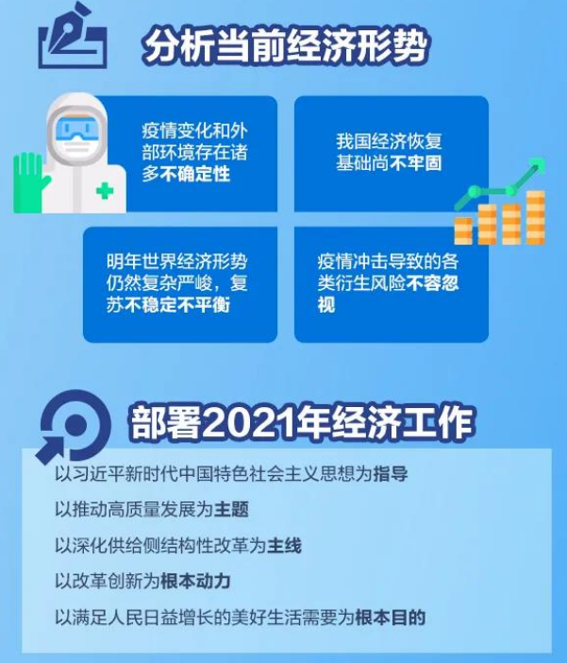
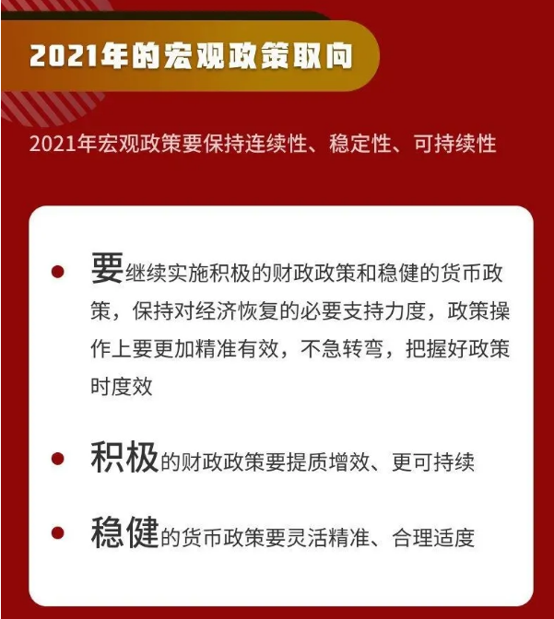
图解2020中央经济工作会议

Slide 10
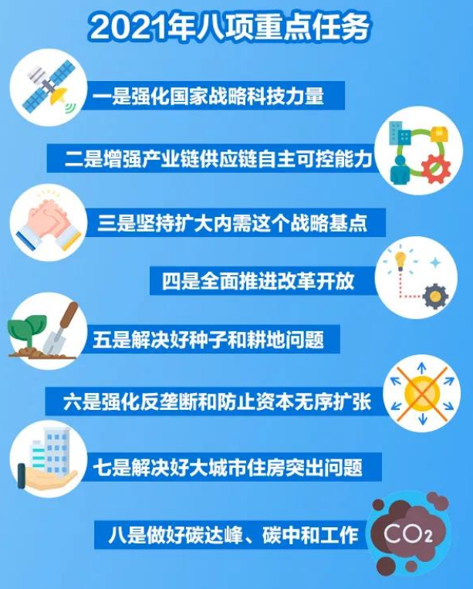
图解2020中央经济工作会议
强化国家战略科技力量
1.充分发挥国家作为重大科技创新组织者的作用，坚持战略性需求导向，确定科技创新方向和重点，着力解决制约国家发展和安全的重大难题;
2. 要发挥新型举国体制优势，发挥好重要院所高校国家队作用，推动科研力量优化配置和资源共享;
3. 要抓紧制定实施基础研究十年行动方案，重点布局一批基础学科研究中心，支持有条件的地方建设国际和区域科技创新中心;
4. 要发挥企业在科技创新中的主体作用，支持领军企业组建创新联合体，带动中小企业创新活动;
5. 要加快国内人才培养，使更多青年优秀人才脱颖而出;
6. 要完善激励机制和科技评价机制，落实好攻关任务“揭榜挂帅”等机制;
7. 要规范科技伦理，树立良好学风和作风，引导科研人员专心致志、扎实进取;

Slide 11
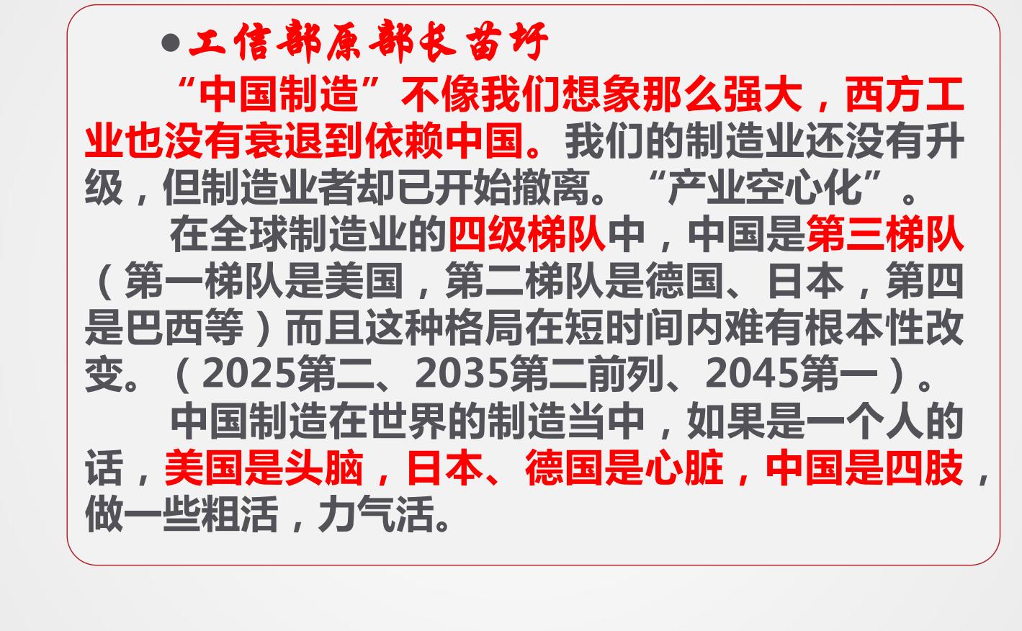
图解2020中央经济工作会议

Slide 12
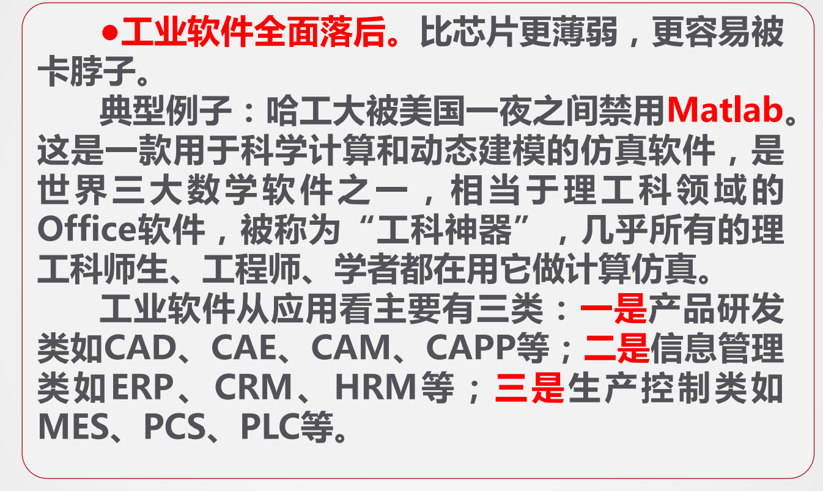
图解2020中央经济工作会议

Slide 13
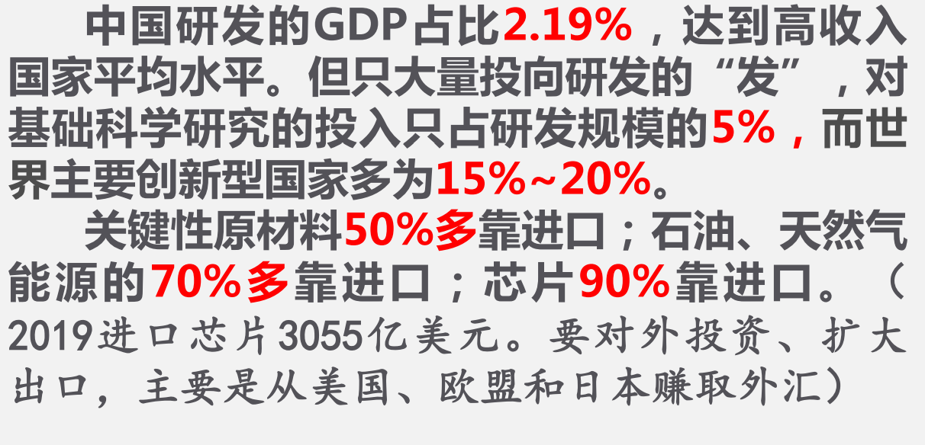
图解2020中央经济工作会议

Slide 14
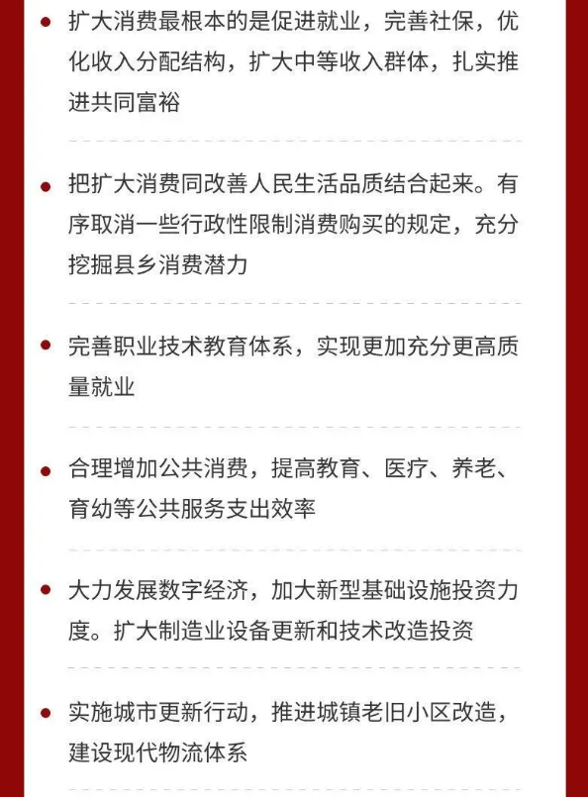
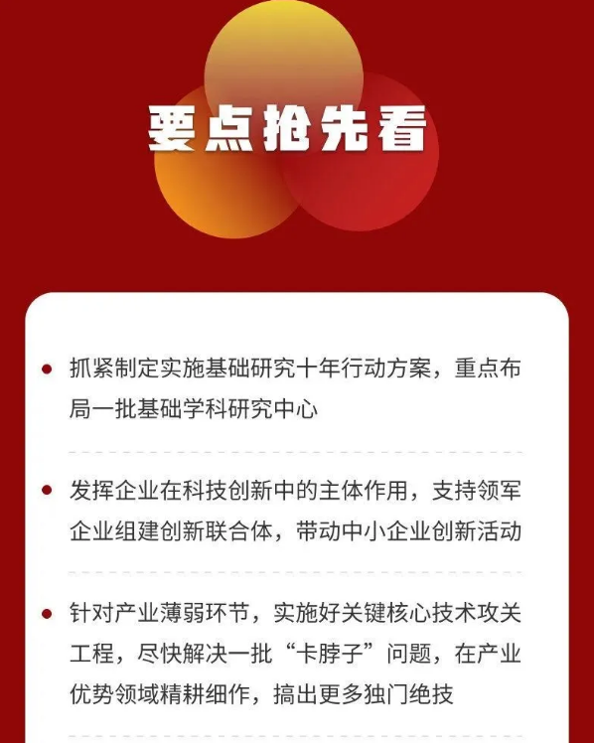
图解2020中央经济工作会议

Slide 15
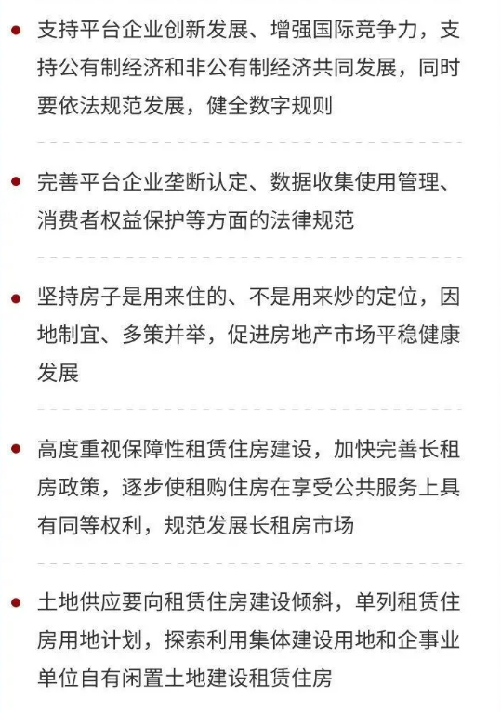
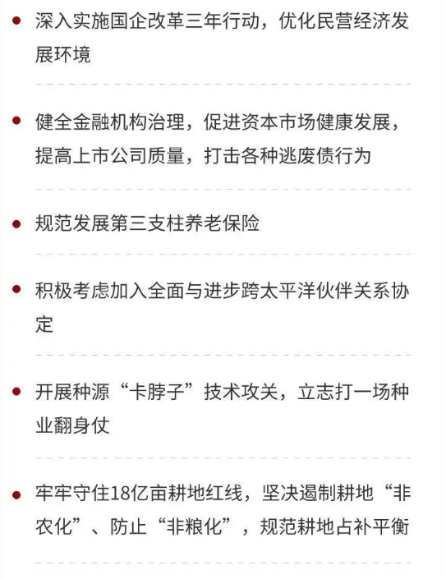
图解2020中央经济工作会议

Slide 16
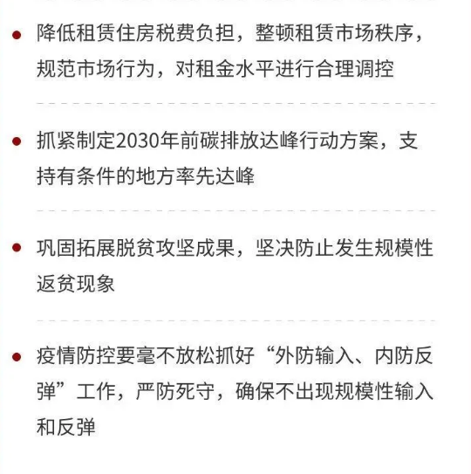
图解2020中央经济工作会议
最近，浙江、湖南、江西等地进行拉闸限电，其中很大一部分原因是要达到减排目标。
自十一五以来，中国每一个五年规划，都确立了节能减排的约束性目标，并且分解到了各个省市，省市继续进行分解目标。
比如十三五规定，2020年碳排放强度在2005年基础上下降40%-45%；2020年非化石能源消费占比达到15%；2020年一次能源消费总量控制在48亿吨标准煤左右（煤炭42亿吨）。
美国只有4%的人口，排了全世界25%的二氧化碳。发达国家占全球20%的人口，排了全世界80%的二氧化碳。（没算历史累积）
美国推出《巴黎气候协定》，中国坚持单方面履行减排。
“大国担当”一目了然。

Slide 17
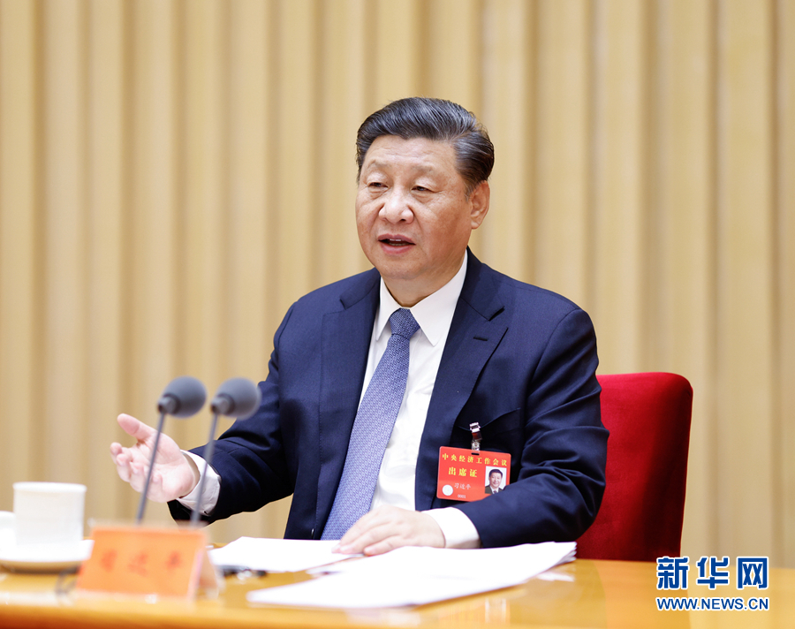
会议号召，全党同志要紧密团结在以习近平同志为核心的党中央周围，齐心协力、开拓进取，以优异成绩迎接建党100周年，为全面建设社会主义现代化国家、实现中华民族伟大复兴的中国梦不懈奋斗。

Slide 18
谢 谢！

